Slide 1
Kapittel 11 Logistikkstrategi

Slide 2
Figur 11.1 Logistisk verdiskaping

Slide 3
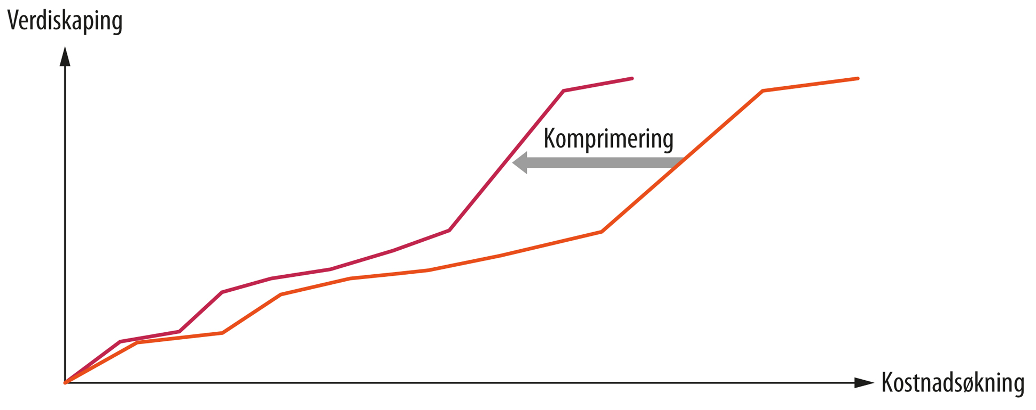
Figur 11.2 Økning i kostnader og verdiskaping langs logistikkjeden

Slide 4
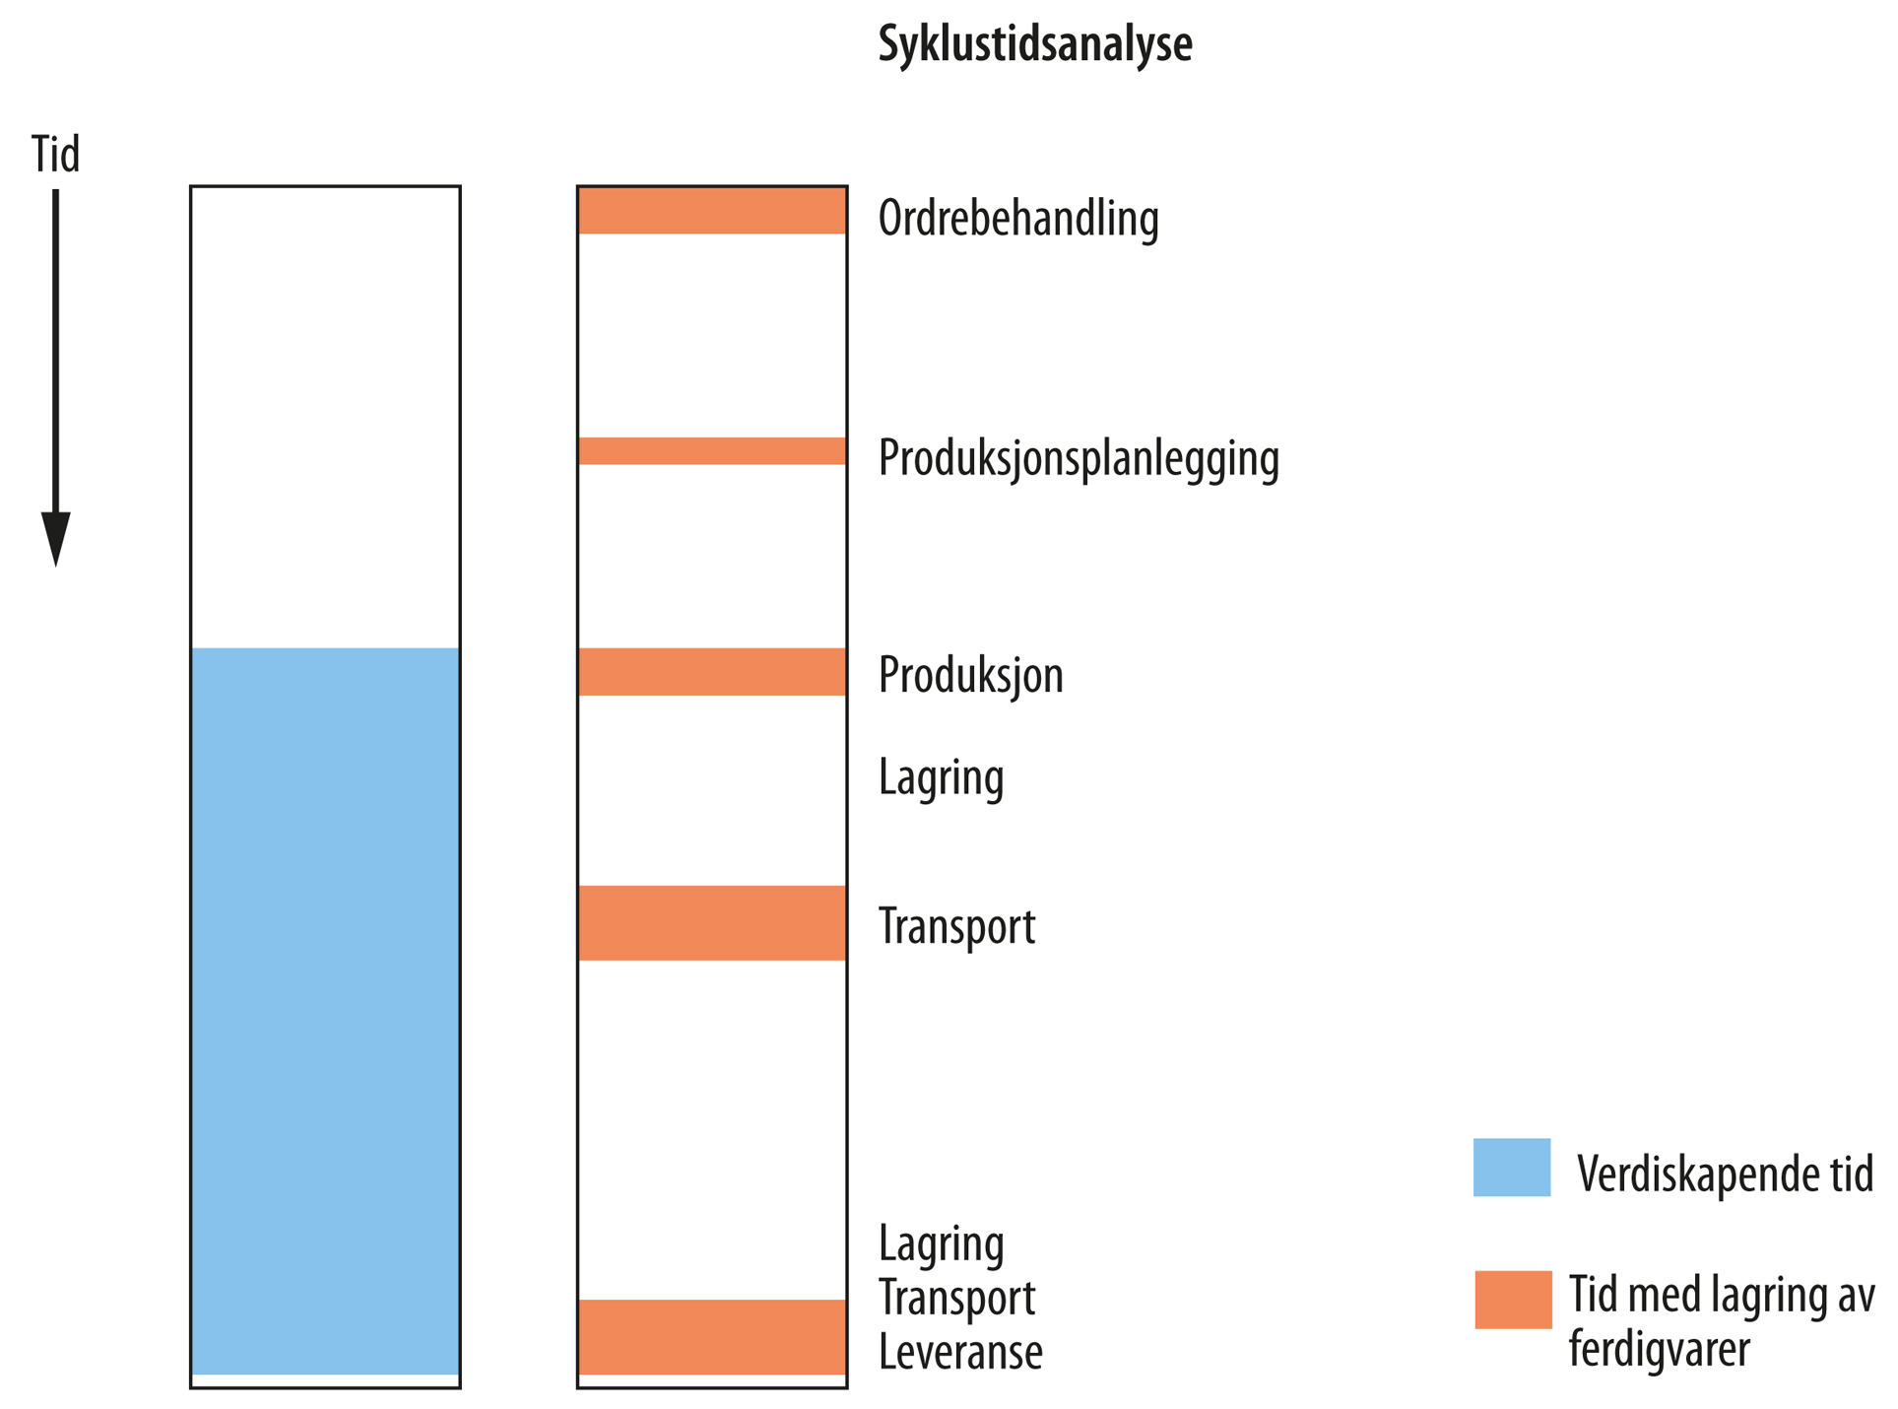
Figur 11.3 Syklusanalyse (ordre–leveranse)

Slide 5
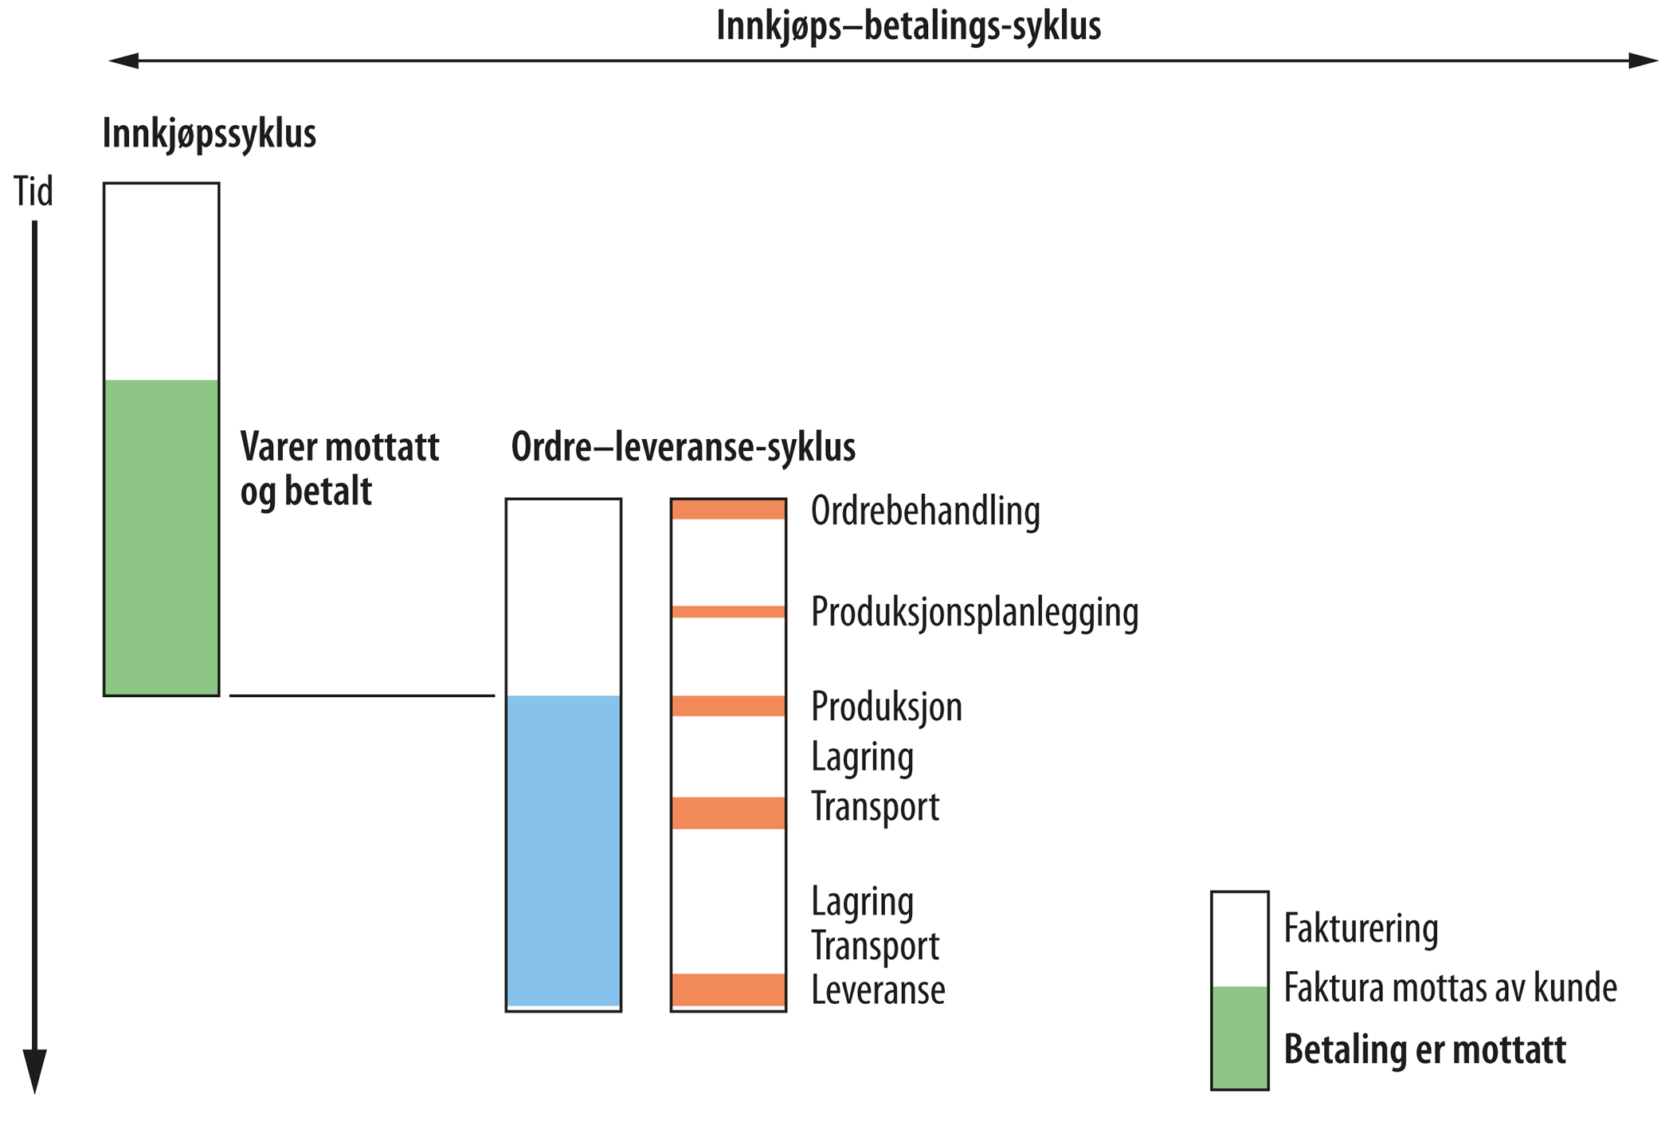
Figur 11.4 Syklusanalyse (innkjøp–betaling): fra bestilling hos leverandør gjennom interne prosesser, levering og betalingsmottak fra kunde

Slide 6
Figur 11.5 Utgangspunkt for strategier

Slide 7
Figur 11.6 Strategiske posisjoner, logistikkstrategier

Slide 8
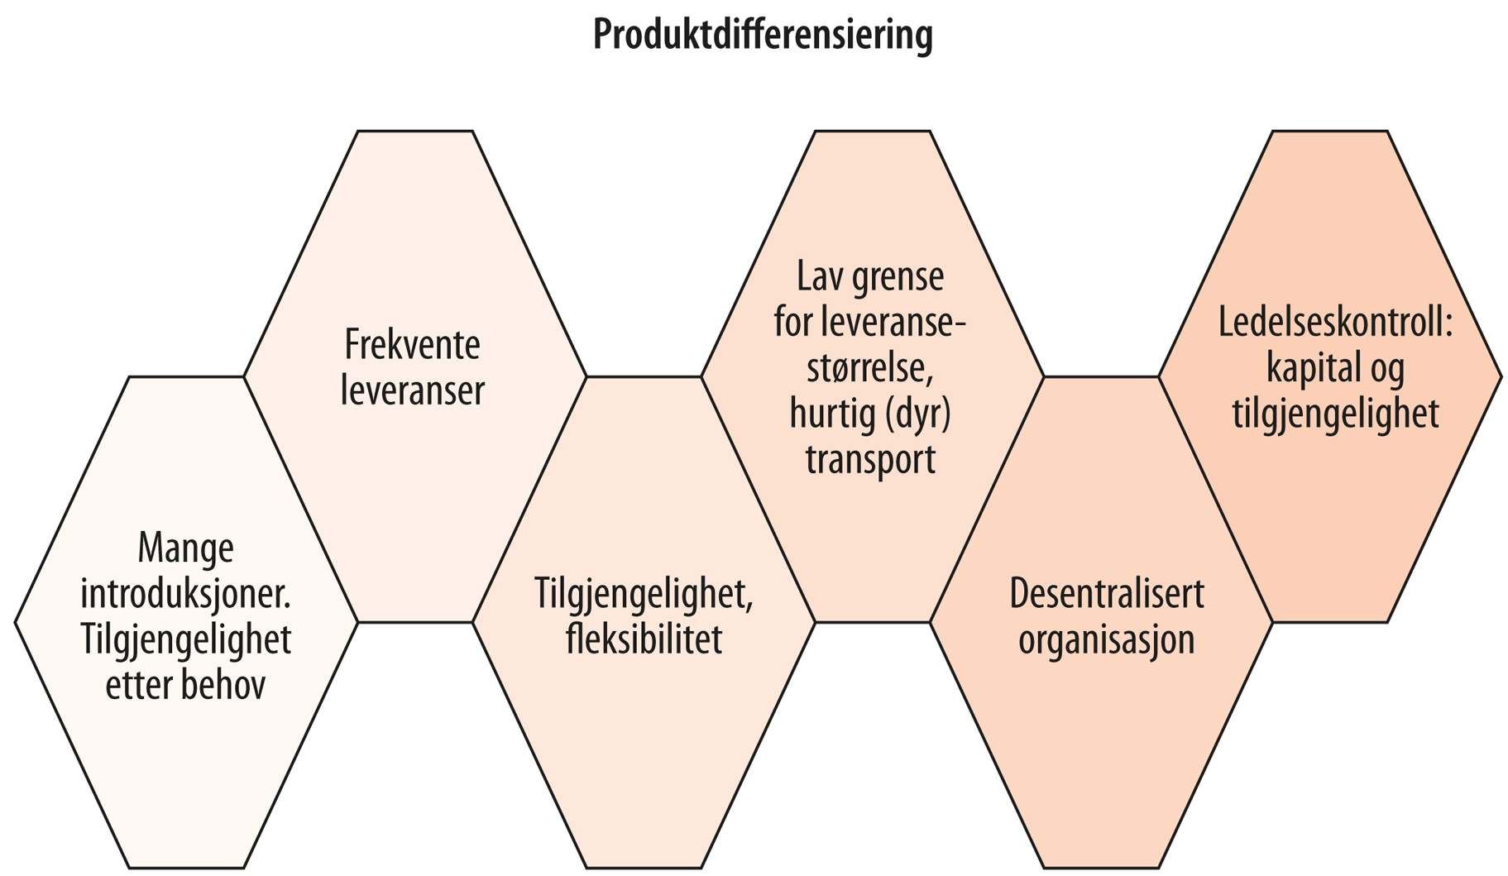
Figur 11.7 Hovedkarakteristika for logistikkstrategi «produktdifferensiering»

Slide 9
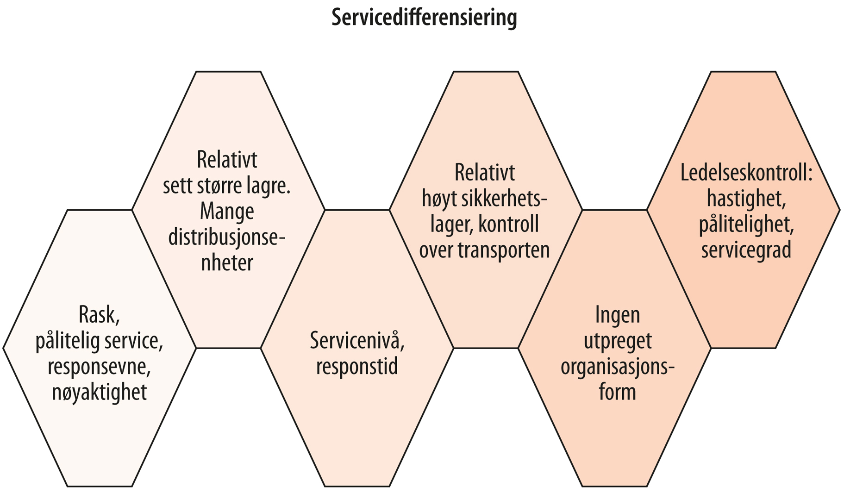
Figur 11.8 Hovedkarakteristika for logistikkstrategi «servicedifferensiering»

Slide 10
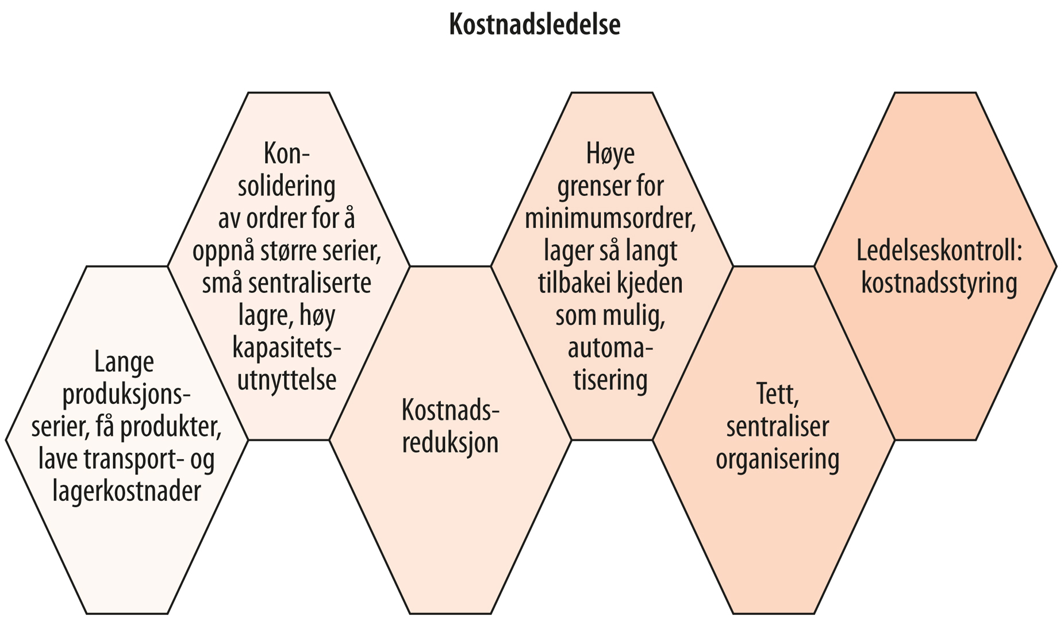
Figur 11.9 Hovedkarakteristika for logistikkstrategi «kostnadsledelse»

Slide 11
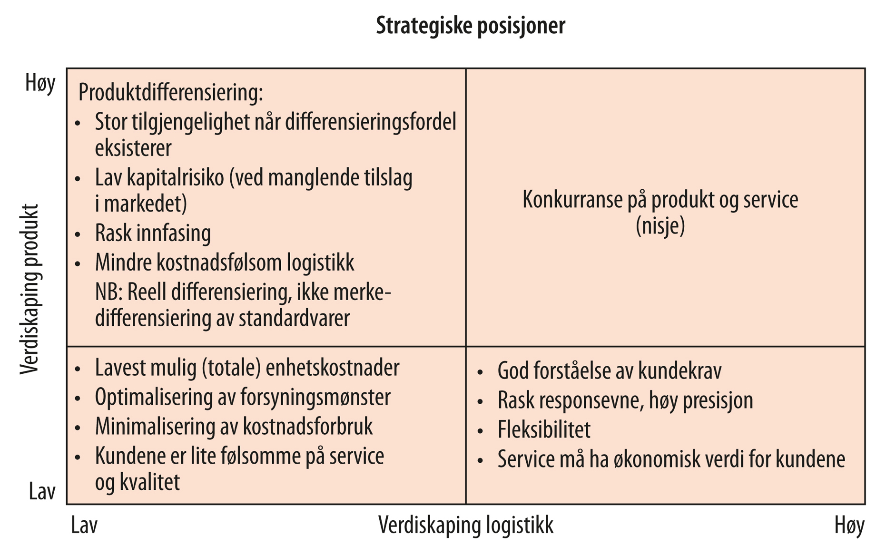
Figur 11.10 Logistikkstrategier

Slide 12
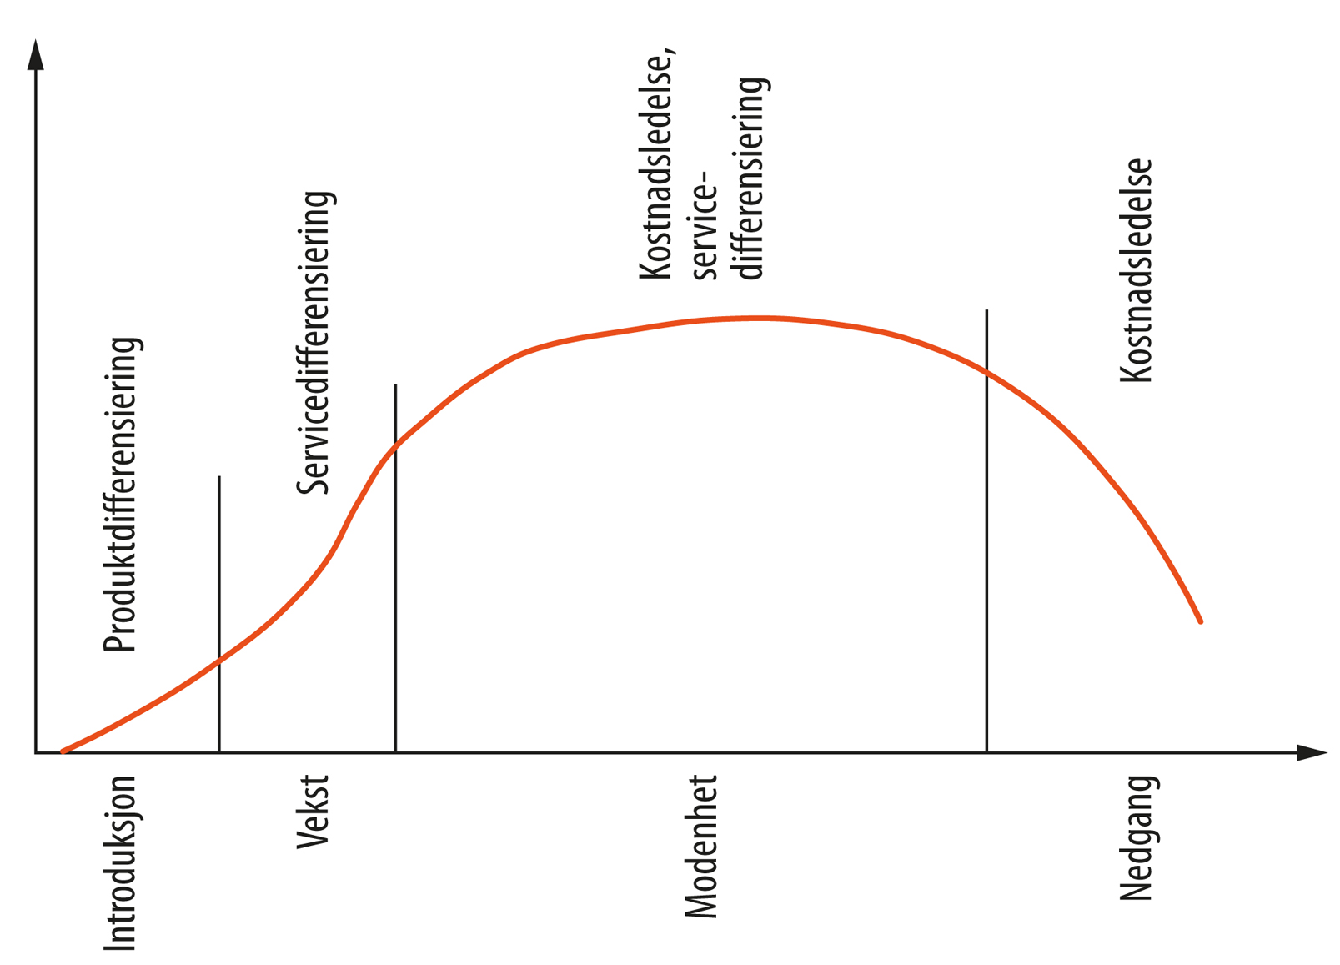
Figur 11.11 Logistikkstrategier og livssyklusfaser

Slide 13
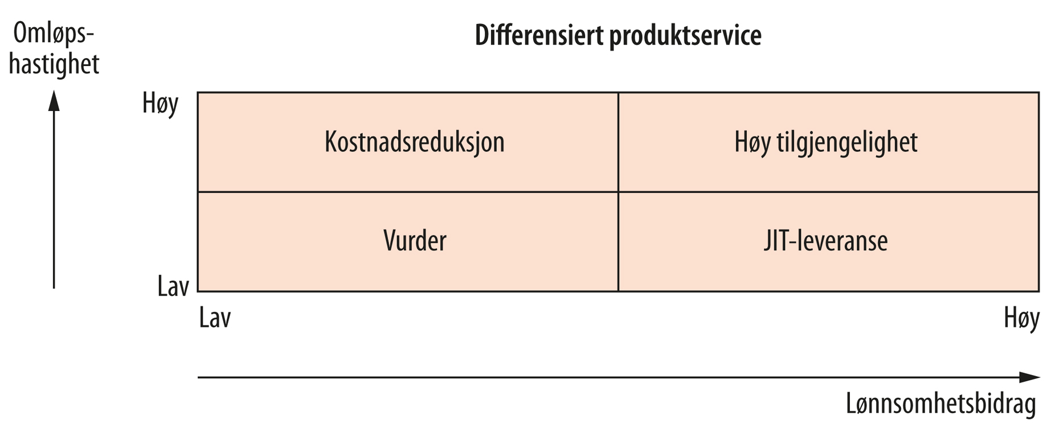
Figur 11.12 Produktbaserte strategier

Slide 14
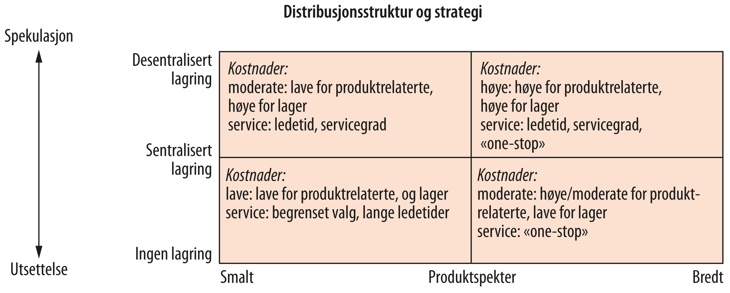
Figur 11.13 Strategiske posisjoner: produktspekter og lagringsstruktur

Slide 15
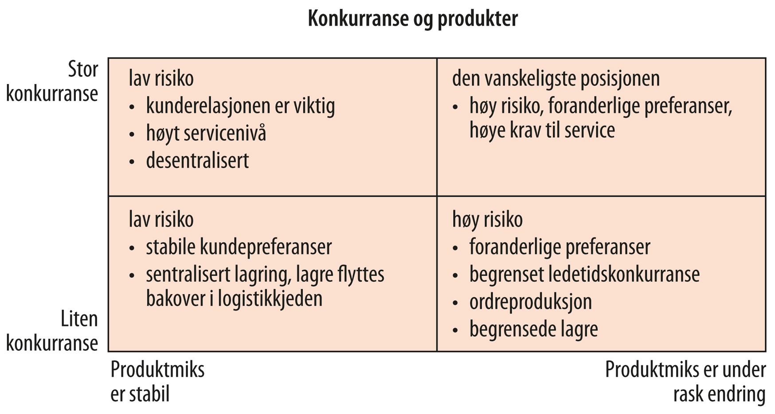
Figur 11.14 Strategiske posisjoner: konkurranse og produktdynamikk

Slide 16
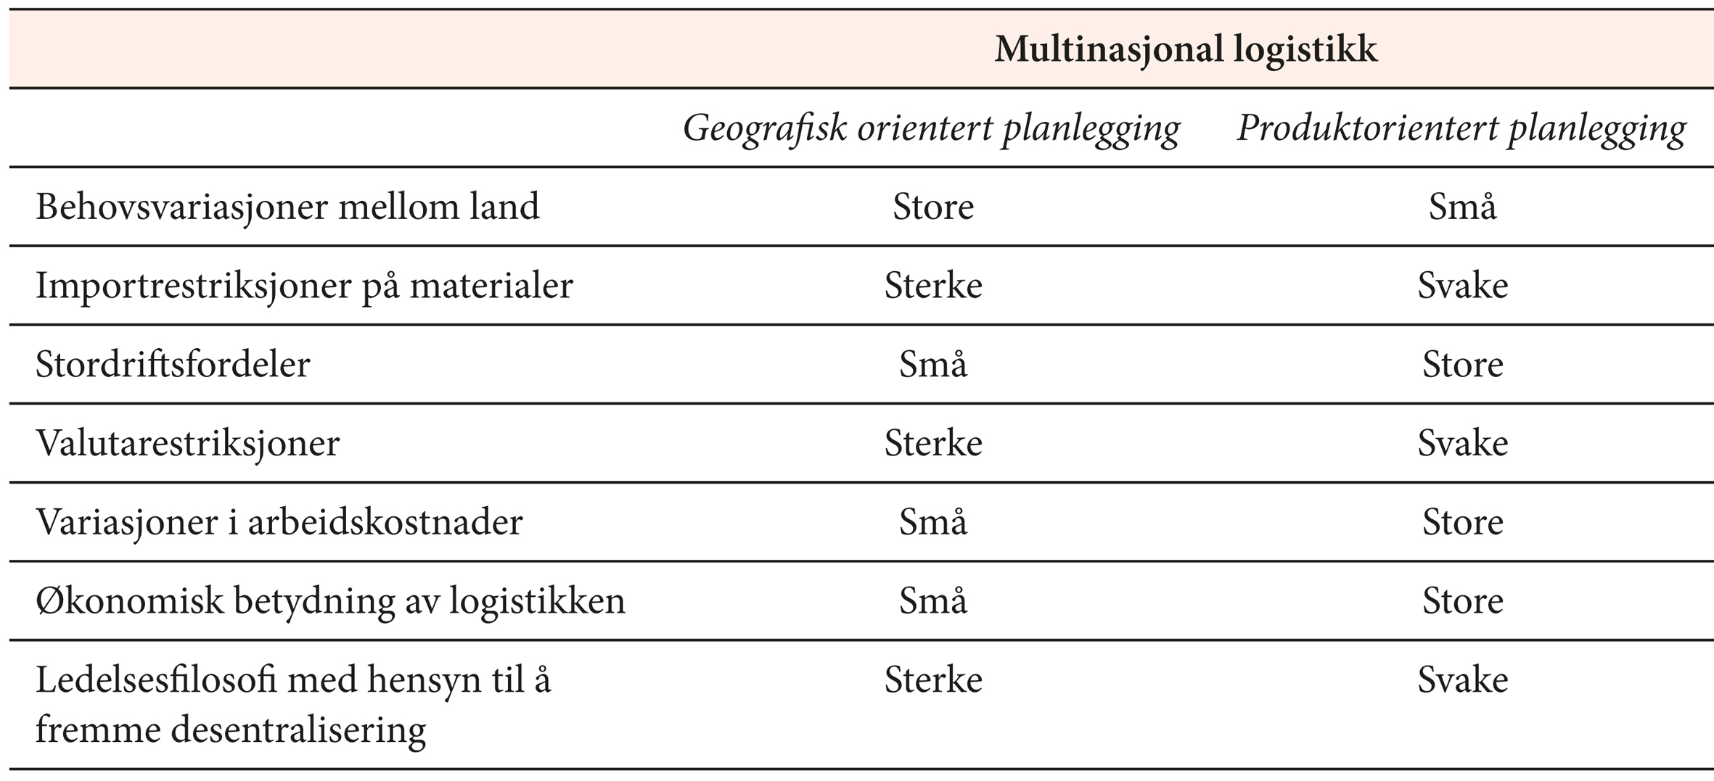
Figur 11.15 Internasjonal logistikkplanlegging – drivkrefter

Slide 17
Figur 11.16 Alternative former for internasjonal logistikk

Slide 18
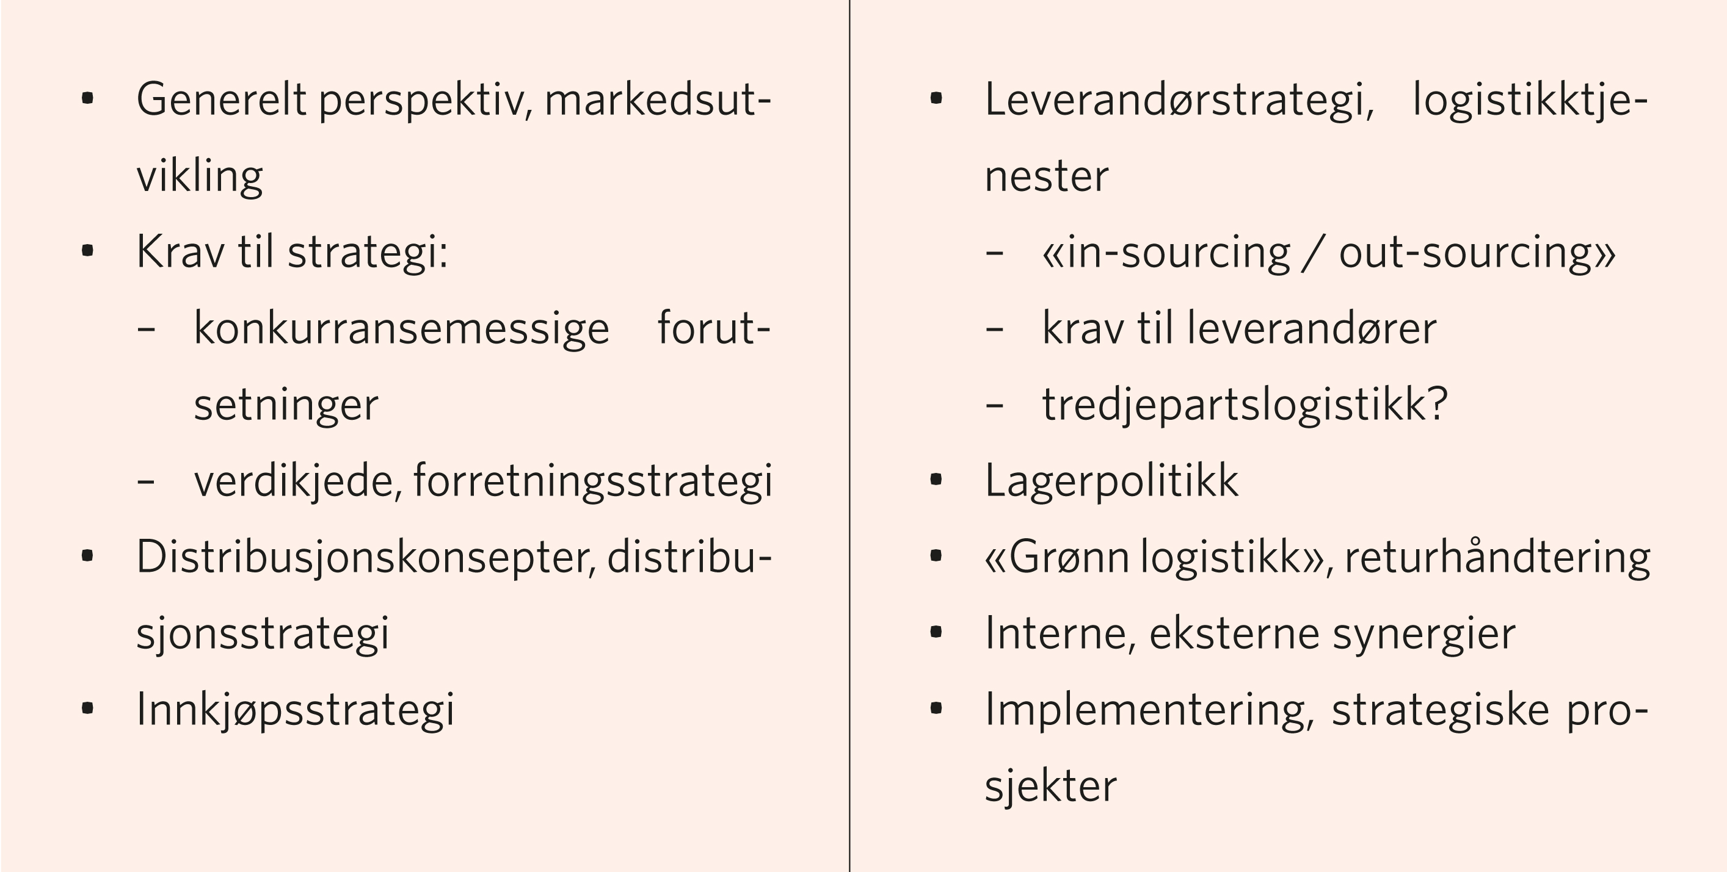
Figur 11.17 Elementer i en logistikkstrategi

